Slide 1
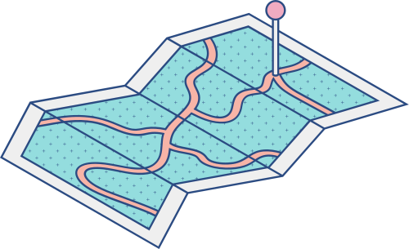
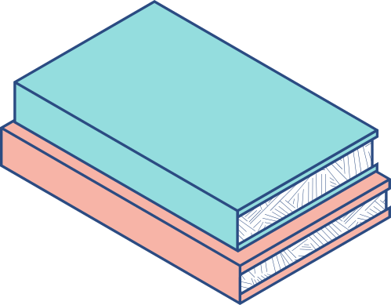




SOLUCIONES INTELIGENTES PARA EL DISEÑO DE SOFTWARE
Patrones De Diseño (GOF)
Hecho por:
Juan felipe Garcia
Juan David Lopez

Slide 2
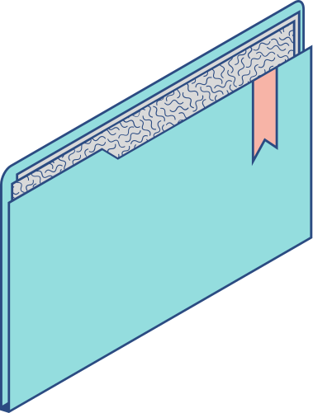
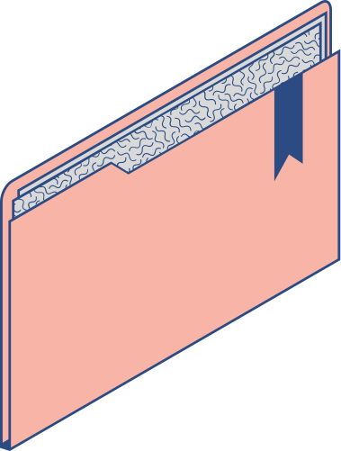
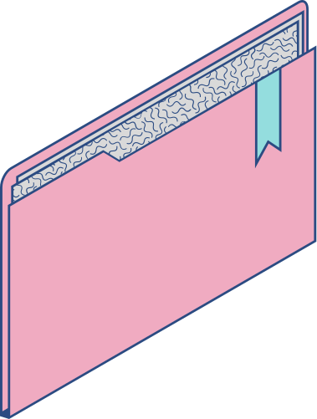
Patrones De Diseño
SOLUCIONES INTELIGENTES PARA EL DISEÑO DE SOFTWARE
Son soluciones habituales a problemas que ocurren con frecuencia en el diseño de software. Son como planos prefabricados que se pueden personalizar para resolver un problema de diseño recurrente en tu código El patrón no es una porción específica de código, sino un concepto general para resolver un problema particular.

Slide 3

El propósito del patrón explica brevemente el problema y la solución.
La motivación explica en más detalle el problema y la solución que brinda el patrón.
La estructura de las clases muestra cada una de las partes del patrón y el modo en que se relacionan.
El ejemplo de código en uno de los lenguajes de programación populares facilita la asimilación de la idea que se esconde tras el patrón.

Slide 4
Significado
Patrones De Diseño (GOF)
GOF, siglas de Gang of Four (pandilla de cuatro), hace referencia a un grupo de cuatro autores de software, son reconocidos por su libro publicado en 1994 titulado Design Patterns: Elements of Reusable Object-Oriented Software
Infuencia
Funcionalidad
Ha trascendido el ámbito de la programación orientada a objetos, siendo aplicables a diversos lenguajes de programación y paradigmas de diseño. ofreciendo soluciones efectivas a problemas comunes de diseño y promoviendo la creación de software más flexible.
Escribir código más flexible y adaptable a cambios futuros.
Mejorar la comunicación y comprensión entre los miembros del equipo de desarrollo.
Crear software más fácil de mantener y extender.
Reducir el tiempo de desarrollo al reutilizar soluciones ya probadas..

Slide 5

Patrones De Diseño (GOF)
PATRONES DE DISEÑO GOF: SOLUCIONES INTELIGENTES PARA UN SOFTWARE ROBUSTO Y FLEXIBLE.
Comportamentales
Creacionales
Estructurales
Se enfocan en la forma en que los objetos interactúan y se comunican entre sí. Su objetivo es mejorar la asignación de responsabilidades entre los objetos, facilitando la comunicación y coordinación de acciones.
Se centran en los mecanismos de creación de objetos, proporcionando maneras de crear objetos que aumenten la flexibilidad y reutilización del código.
Se ocupan de cómo se componen las clases y los objetos para formar estructuras más grandes y complejas. Estos patrones ayudan a garantizar que si un componente se cambia, el sistema general no se vea afectado.

Slide 6
Abstract Factory
Command
Facade
Proporciona una interfaz para crear familias de objetos relacionados.
Encapsula una solicitud como un objeto, lo que permite agrupar, almacenar y rehacer solicitudes.
Proporciona una interfaz simple para una interfaz compleja.
1
2
3
4
5
6
Singleton:
Strategy
Iterator
Garantiza que una clase tenga una sola instancia y proporciona un punto de acceso global a ella.
Encapsula un algoritmo en una clase y lo hace intercambiable con otros algoritmos.
Permite acceder secuencialmente a los elementos de una colección sin exponer su representación interna.

Slide 7

¡GRACIAS POR SU ATENCION!

